Slide 1
＜ 岩歯緊急セミナー ＞
６月25日（木）20：３０～
ＺＯＯＭにて

Slide 2
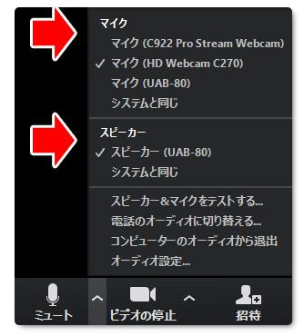
＜ 岩歯緊急セミナー ＞
セミナー中は「ミュート」にしてください。
カーソルを動かすと上記が表示されます。 スピーカーの設定はＯＫ？↑
スマホの場合はどこかをタップすると出ます
←赤斜線の状態にしてください
～ 開催まで少しお待ちください ～

Slide 3
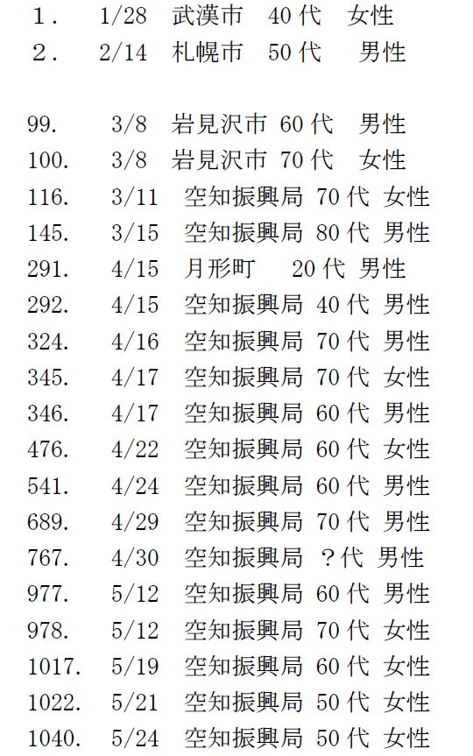
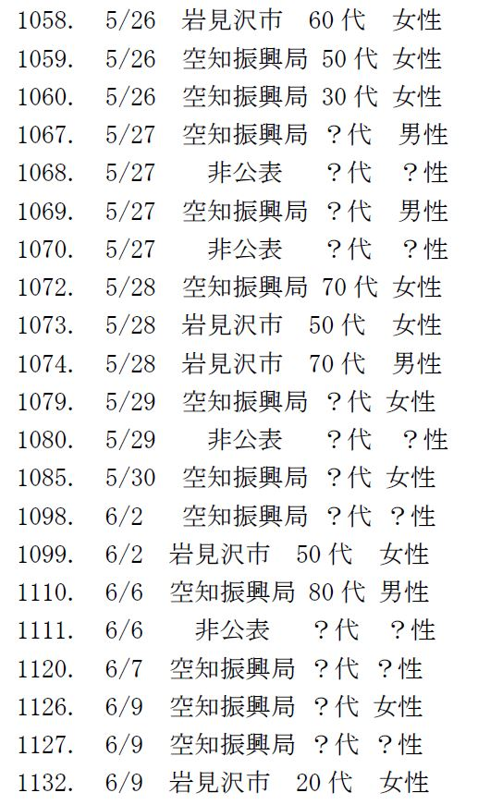

Slide 4
濃厚接触者と
判断されないためには

Slide 5
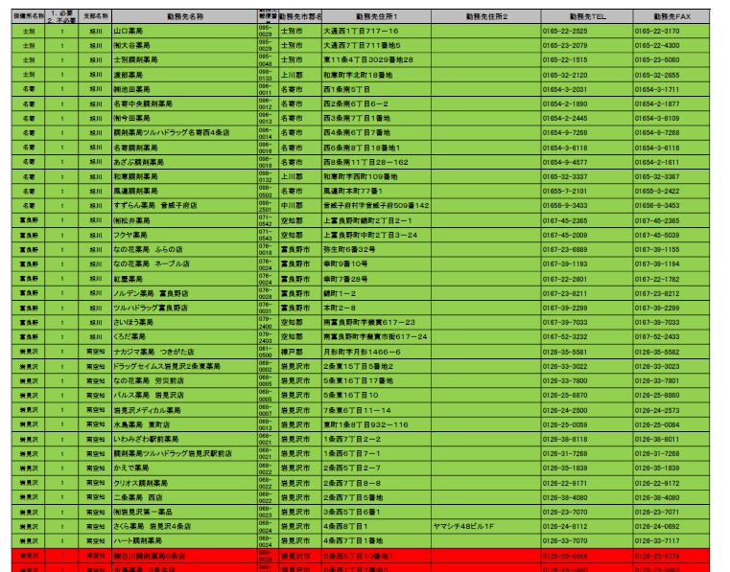
北海道薬剤師会からのエタノール配給

Slide 7
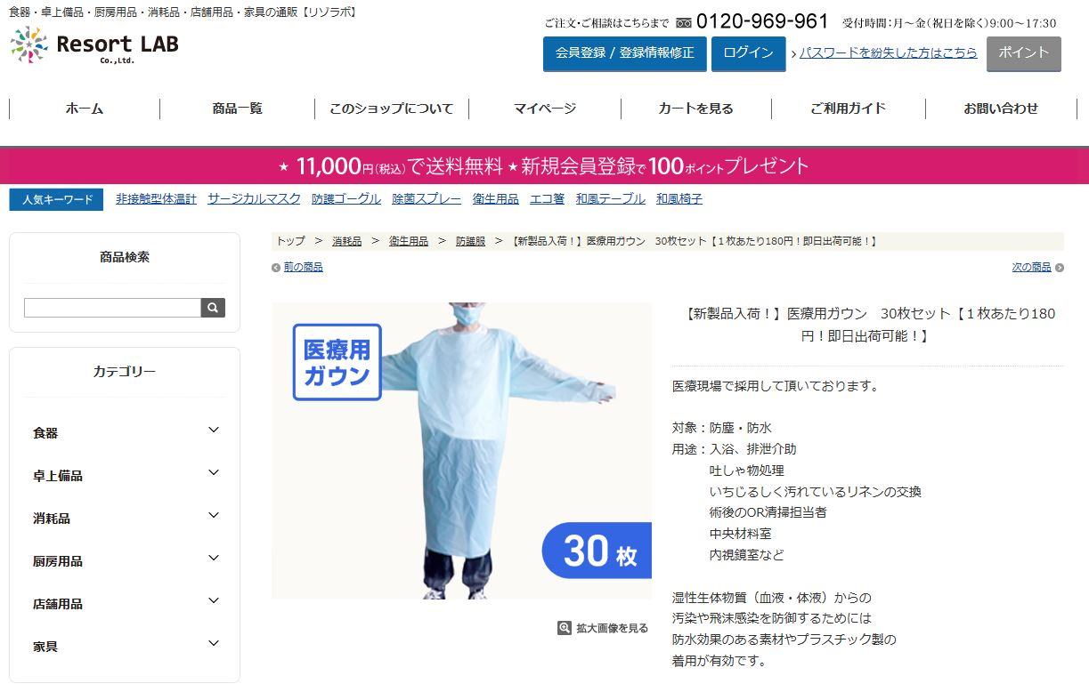

Slide 8
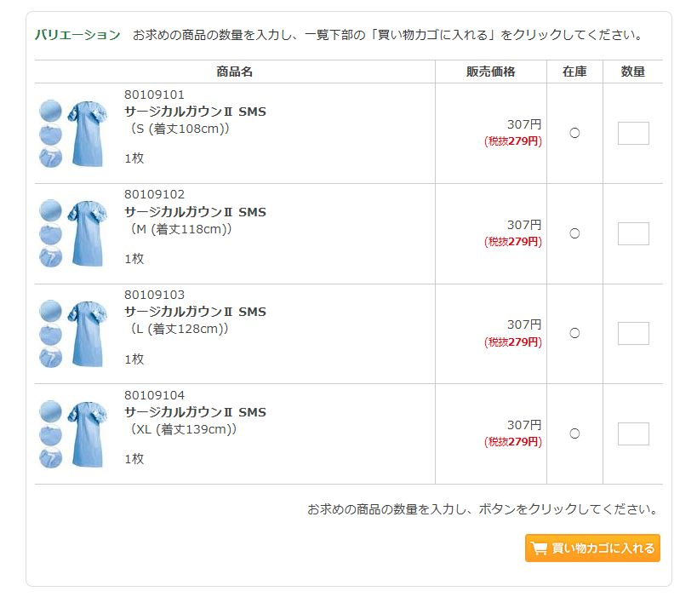

Slide 10
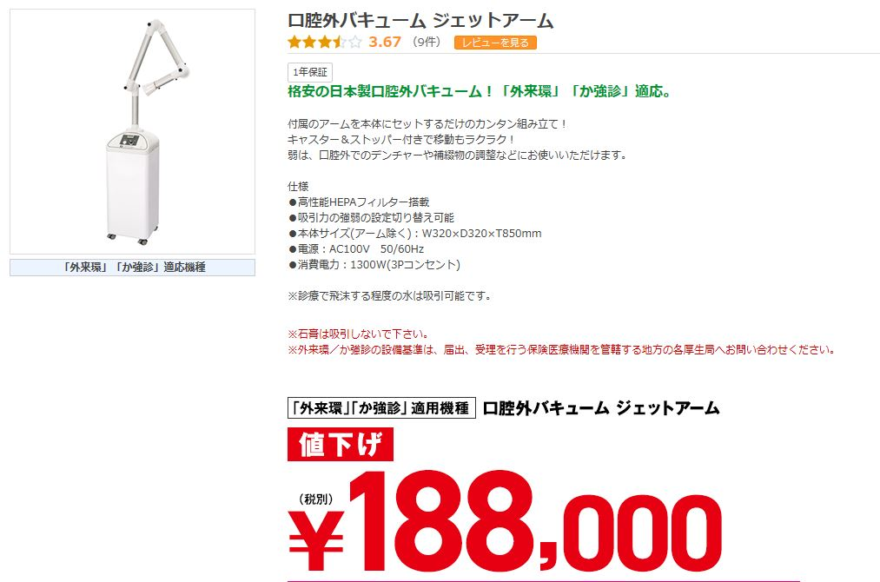

Slide 11
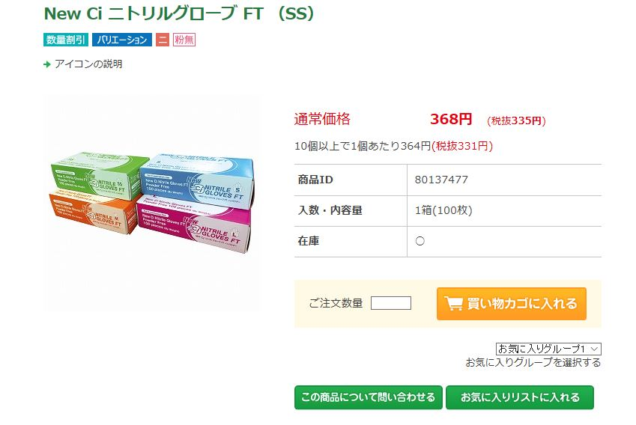

Slide 12
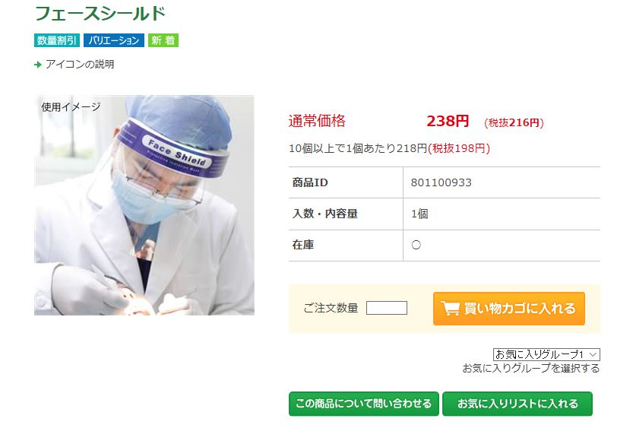

Slide 13
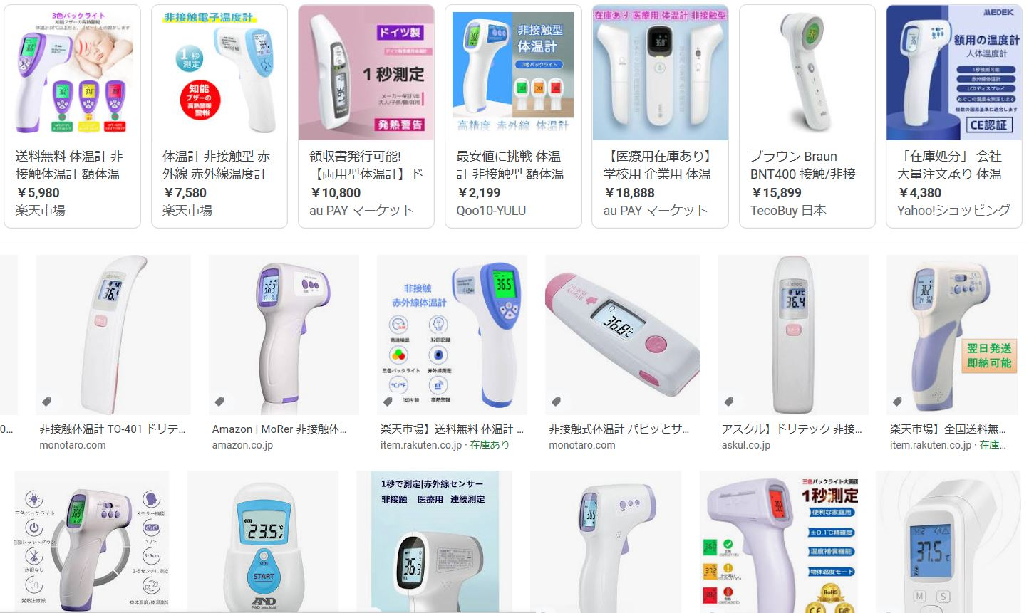

Slide 14
北海道中央労災病院
における対応について

Slide 15
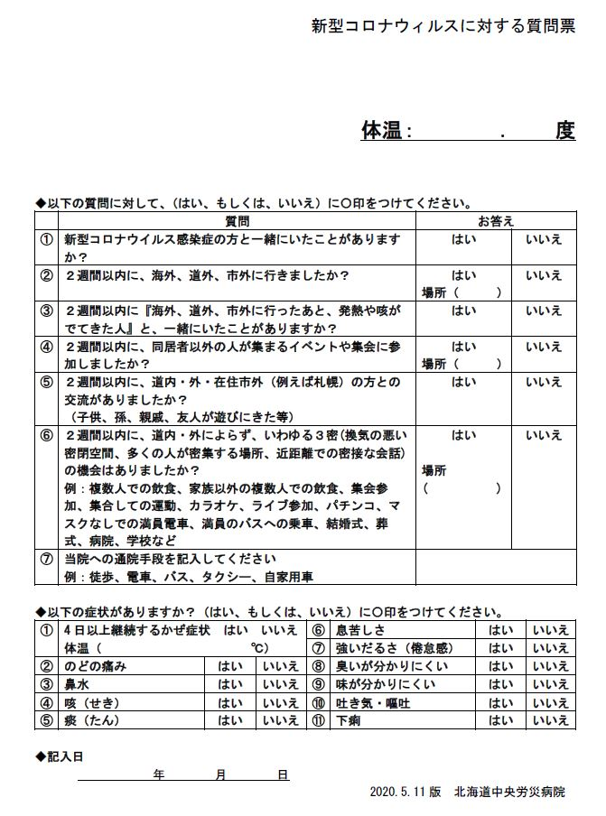
北海道中央労災病院の問診票

Slide 16
次亜塩素酸水について

Slide 17
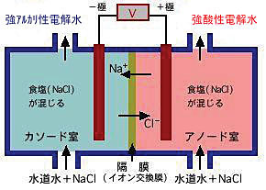
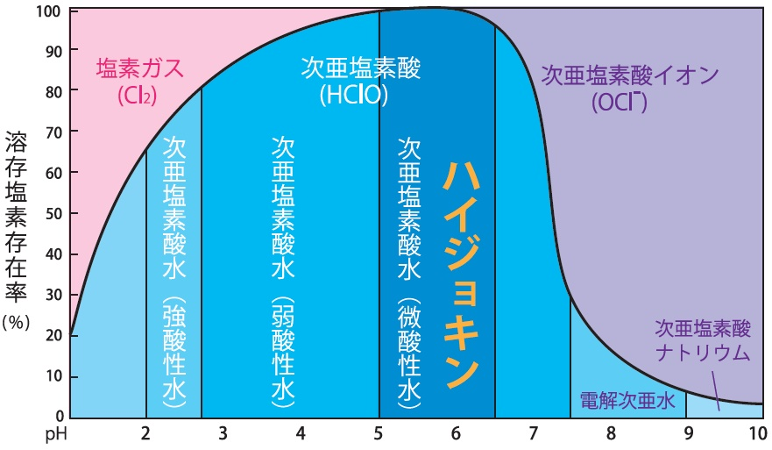

Slide 18
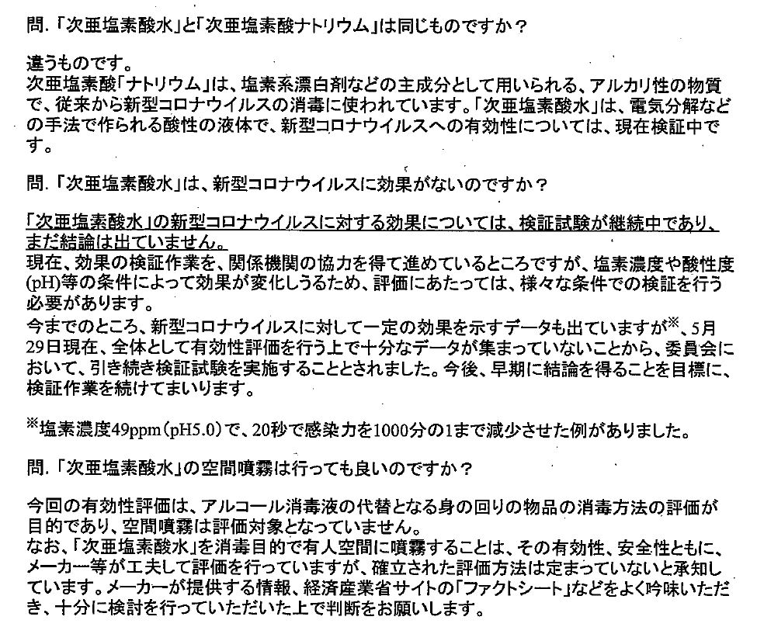
次亜塩素酸水について

Slide 21
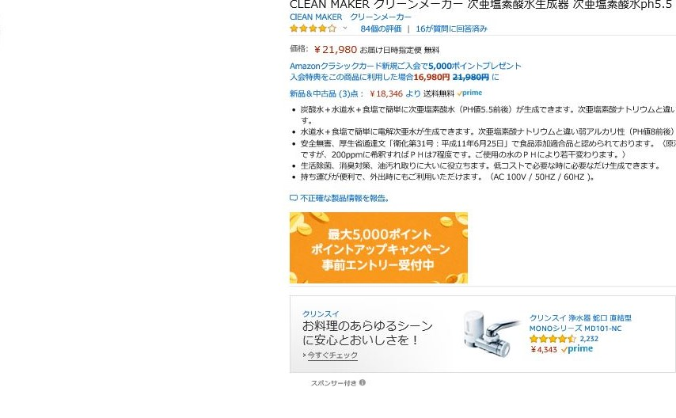
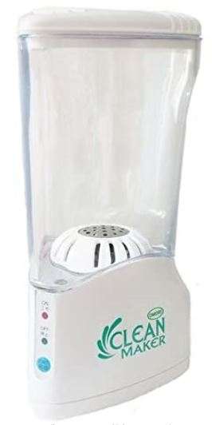
炭酸水200ｍℓ ＋ 水道水300ｍℓ ＋ 塩1ｇ ＝ 次亜塩素酸水 500ｍℓ（ 100ｐｐｍ ）

Slide 22
各種助成について

Slide 23
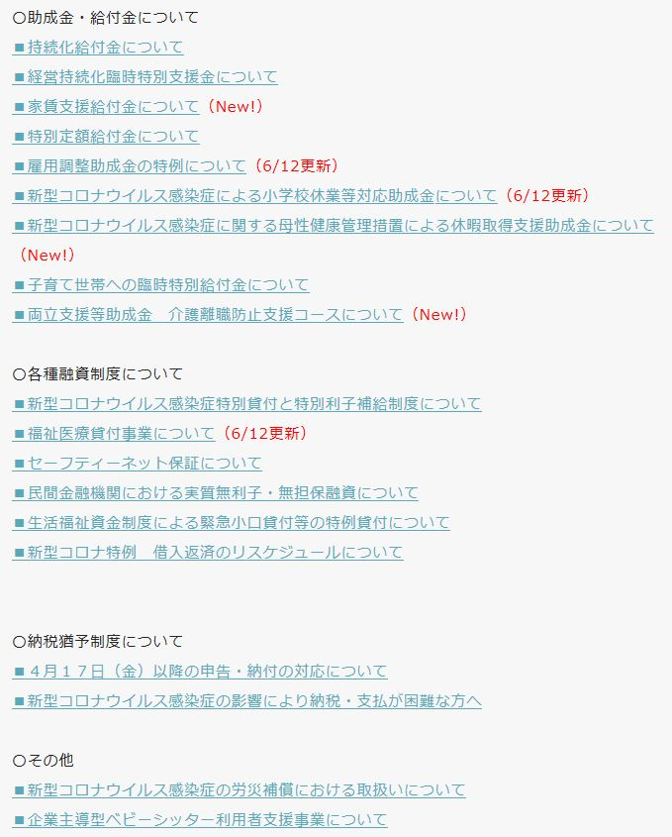
道歯会員ページより

Slide 30
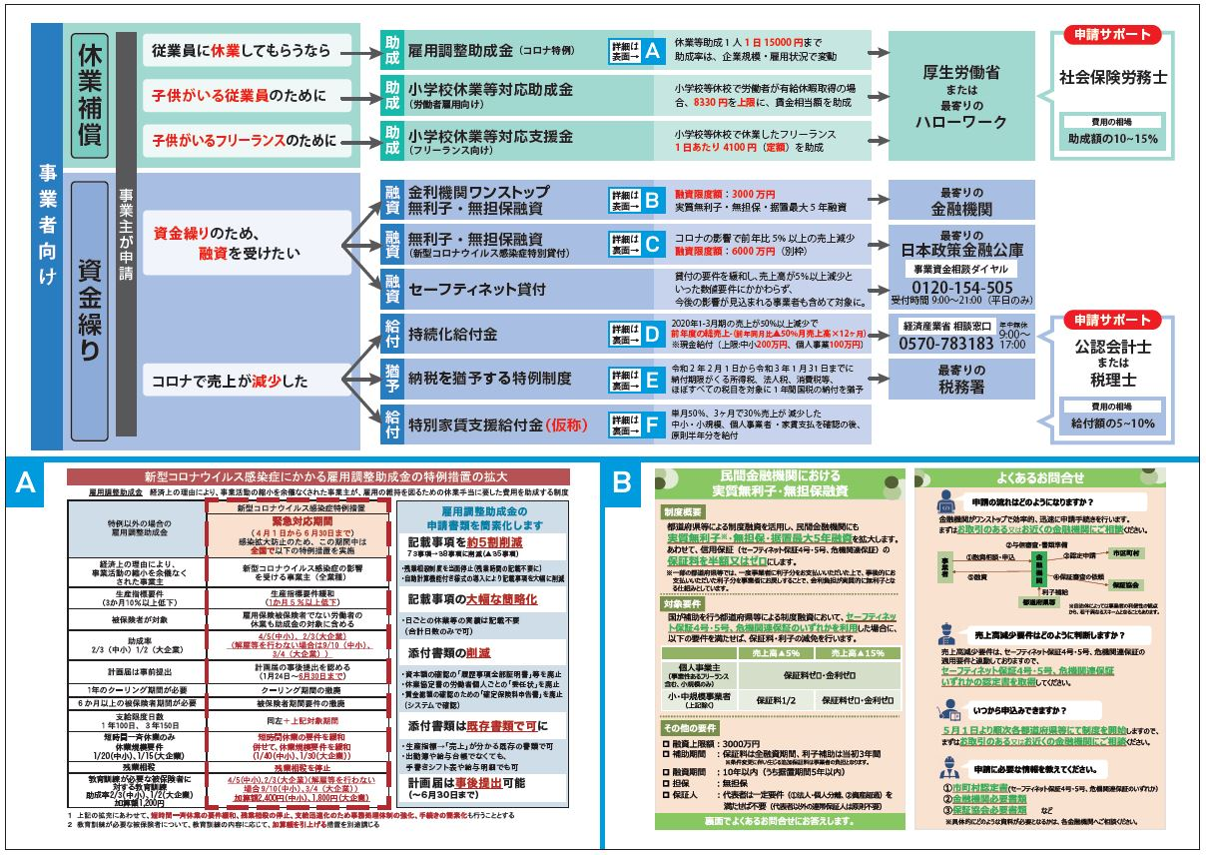

Slide 32
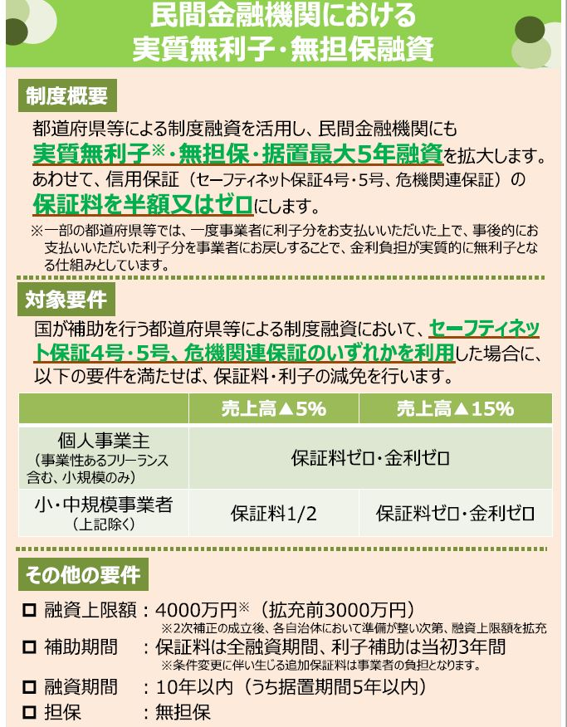

Slide 33
第二次補正予算

Slide 35
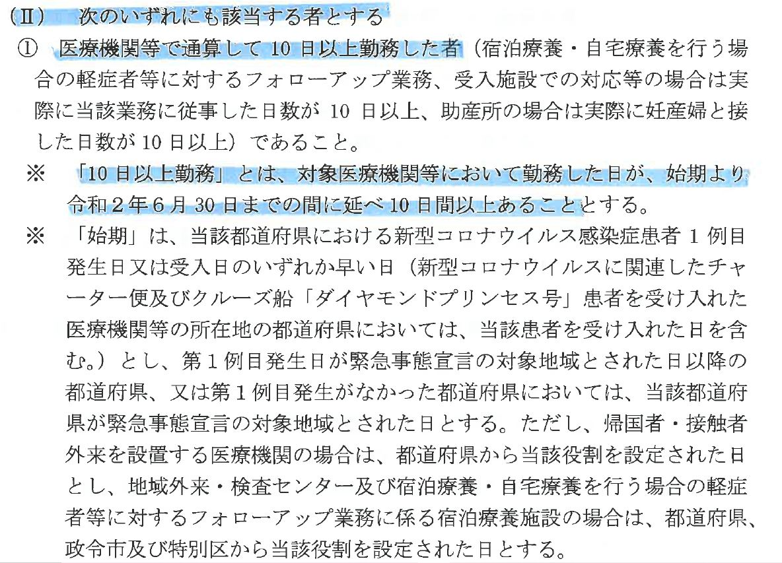

Slide 37
＜ 検討例 ＞
口腔外バキューム・次亜塩素酸水生成器関連
ユニット除菌・各種滅菌器・器具洗浄器関連
非接触体温計・生体モニター関連・蘇生器関連
ＡＥＤ・酸素吸入器・血圧測定器・コロナウィルス抗体キット
紫外線付きキャビネット・スリッパ消毒器
受付ついたて・受付自動支払機
ハンドピース・ハンドピース滅菌関連・口腔内光学印象関連
感染予防等（ガウン・グローブ・マスク・フェイスシールド）
ディスポエプロン・ガーゼ・ワッテ
バー・ポイント・リーマー・ファイル
ディスポトレー・ディスポミラー・スリーブ・ピンセット
セレック・自動ドア・ルンバ・洗濯機・食洗器・電子レンジ

Slide 38
＜ 購入時期 ＞
令和２年４月１日
～令和３年３月３１日
が有力
注文・納品どちらかは不明

Slide 39
国の指針を基に
道が予算配分に応じて決定
７月末までは慎重に

Slide 40
そ の 他
質 疑
記 念 写 真
閉 会

